Slide 1
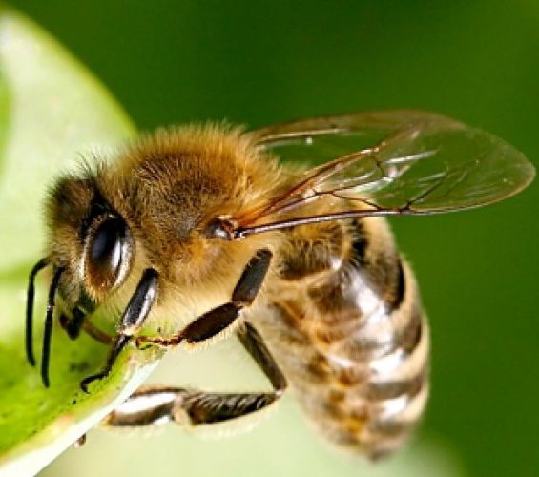
Znaczenie gospodarcze pszczół i skład rodziny pszczelej

Slide 3
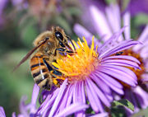
Liczebność pszczół
Liczbę gatunków pszczół na całym świecie szacuje się na ok. 20 tys.
Spośród nich ok.700 odmian żyje w Europie.
Obecnie na całym świecie jest ok. 52 mln uli
Ubarwienie o różnej intensywności – od jednolicie czarnego i ciemnobrązowego do żółtego i czerwono-pomarańczowego
Głównym pożywieniem pszczół są słodkie soki roślinne, zwłaszcza nektar z kwiatów.

Slide 4
Budowa pszczoły
Ciało pszczoły składa się z
3 części.
Na głowie są osadzone oczy i dwie czułki pełniące rolę nosa.
Pszczoła posiada bardzo cienkie skrzydła
Sześć nóg
Największym odcinkiem ciała jest odwłok w prążki żółto - czarne, wyposażony w żądło.

Slide 5
Budowa pszczoły

Slide 7
Rozwój pszczoły miodnej

Slide 8
Gatunki
pszczoła wschodnia

Slide 9
Znaczenie gospodarcze pszczół
miód - działanie antybiotyczne
pyłek kwiatowy
mleczko pszczele
wosk
kit pszczeli
APITERAPIA – leczenie produktami pszczelimi
dofinansowanie do ras zachowawczych

Slide 10
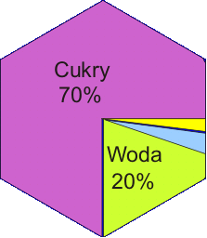
Miód
Wytwarzany przez pszczoły miodne z nektaru kwiatów lub słodkiej wydzieliny różnych owadów, zwanej spadzią.
Składa się z ok. 200 różnych składników.
Uważany za "pokarm bogów" oraz źródło nieśmiertelności
Miód może być płynny lub skrystalizowany. Zależy to od stosunku do siebie dwóch prostych cukrów fruktozy i glukozy.

Slide 11
Miód - jakie są jego rodzaje? Właściwości miodów
Miód rzepakowy
Miód akacjowy
Miód rzepakowy najlepszy jest na wątrobę, drogi żółciowe, serce, naczynia wieńcowe.
Jest przydatny podczas leczenia stanów zapalnych dróg oddechowych.
Szybkie przyłożenie miodu na oparzoną skórę zabezpiecza ją przed tworzeniem się pęcherzy i rozwojem zakażenia
Miód akacjowy działa na człowieka uspokajająco i wzmacniająco. Przydatny jest także w zaburzeniach dotyczących przewodu pokarmowego nerek i układu moczowego. Pomaga także przy kuracji podczas przeziębienia.

Slide 12
Miód lipowy
Miód gryczany
Jeżeli często się stresujesz- miód lipowy jest właśnie dla Ciebie.
Działa antystresowo.
Miód lipowy ma dobroczynny wpływ na układ nerwowy, a także na górne i dolne drogi oddechowe, serce oraz układ krążenia.
Miód gryczany działa odtruwająco, a poza tym jest bardzo dobry na układ krążenia, wątrobę, miażdżycę, niedokrwistość wynikającą z niedoboru żelaza.

Slide 13
Miód wrzosowy
Miód wielokwiatowy
Miód wrzosowy najlepszy jest na nerki i drogi moczowe, gruczoł krokowy, stany zapalne jamy ustnej i gardła, stany zapalne jelita
Jeżeli czujesz się wyczerpany psychicznie lub fizycznie- ten miód jest dla Ciebie. Jest dobry także na stany alergiczne dróg oddechowych, na serce i naczynia krwionośne.

Slide 14
Miód nektarowo-spadziowy
Miód spadziowy ze spadzi liściastej
Miód nektarowo-spadziowy najlepszy jest na stany wyczerpania fizycznego i psychicznego, serce i układ krążenia oraz na zaburzenia trawienia
Miód spadziowy ze spadzi liściastej najlepszy jest na nerki i drogi moczowe oraz na wątrobę i drogi żółciowe.

Slide 15
Miód spadziowy ze spadzi iglastej
Miód malinowy
Miód spadziowy ze spadzi iglastej najlepszy jest na dolne drogi oddechowe, przewód pokarmowy, zaparcia biegunki choroby serca i naczyń oraz na nerwice.
Miód malinowy w stanie płynnym jest jasnożółty, a po skrystalizowaniu ma barwę żółtobiałą. Smak ma przyjemny i słodki, a zapachem przypomina owoce maliny. Działa napotnie, rozgrzewająco, antyseptycznie i przeciwgorączkowo. Stosuje się go w przeziębieniach, schorzeniach górnych dróg oddechowych, nieżycie żołądka, jelit, niedokrwistości oraz prewencyjnie przy miażdżycy. Wzmacnia układ odpornościowy i wspomaga pracę serca. Ze względu na doskonały smak i łagodność działania polecany jest szczególnie dzieciom.
Źródło: beszamel.pl

Slide 16
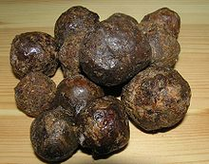
PRODUKTY PSZCZELE:Propolis (kit pszczeli)
Jest wytwarzany przez pszczoły z kwiatów i ich pąków
Zawiera flawonoidy, które wzmacniają system odpornościowy.
Pokonuje bakterie, wirusy, pasożyty i grzyby, neutralizuje niektóre toksyny, łagodzi swędzenie, ma działanie regeneracyjne.
Ma działanie przeciwbólowe.
Nie ma żadnych działań ubocznych.
Lepka substancja żywiczna powstająca z żywic roślinnych zebranych przez pszczoły

Slide 17
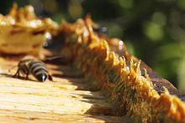
PROPOPLIS - Kit pszczeli
Kit pszczeli uszczelniający ściany ula

Slide 18
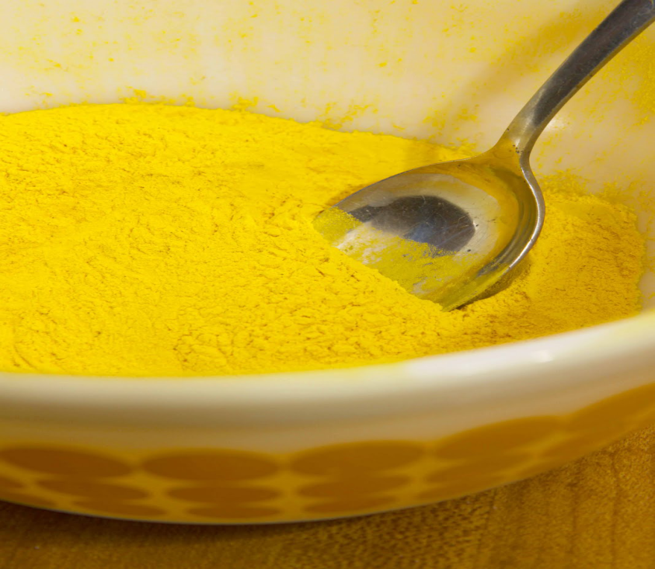
Pyłek kwiatowy
Wytwór pylników kwiatów zbierany przez pszczoły
Doskonała odżywka ogólno rozwojowa
Działa wzmacniająco regenerująco i przeciw anemicznie oraz zapobiega miażdżycy.
Skutecznie obniża poziom cukru we krwi oraz korzystnie wpływa na wątrobę.
Hamuje stany zapalne i reguluje zmiany hormonalne.

Slide 19
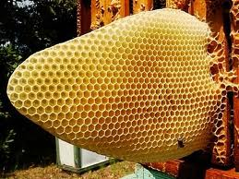
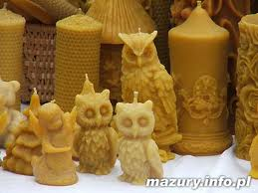
Wosk pszczeli
Wydzielina gruczołów woskowych pszczół służąca im do budowania plastrów w ulu
Gruczoły woskowe pszczół znajdują się na spodniej części odwłoka pszczoły robotnicy.
Produkcja wosku zależy od jej wieku (największa jest w trzecim tygodniu życia pszczoły)

Slide 20
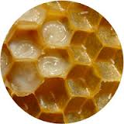
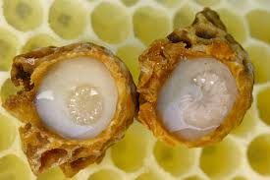
Mleczko pszczele
Gęsta substancja o lekko kwaśnym smaku,
Prawie bezwonna
Mleczkiem karmione są larwy robotnic i trutni przez 3-4 dni,
Matka jest karmiona przez cały okres życia, od larwy do śmierci.
Jest najlepszym pokarmem w gnieździe
Stosowane do wyrobu kosmetyków
Wydzielina ślinianek pszczół robotnic

Slide 21
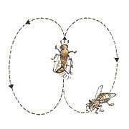
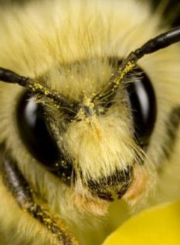
Skład rodziny pszczelej
Rodzina pszczela składa się z:
królowej,
robotnic
trutni
Pszczoły mają swój własny język ciała
Drogę do pożywienia pokazują tańcem. Złożone oczy pszczół reagują na ultrafioletowe światło, np. żółty kwiat odbierają jako błękitny.

Slide 22
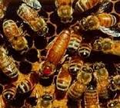
MATKA PSZCZELA - królowa
Jest największa
Ma silnie wydłużony odwłok
Stosunkowo krótkie skrzydła
Przebywa niemal stale w ulu
Nie przejawia troski o swoje potomstwo
Nie wykonuje żadnych prac związanych z budową gniazda i gromadzeniem zapasu pokarmu
W okresie od marca do września nieprzerwanie czerwi, tzn. składa jaja do komórek plastrów
w czerwcu ich liczba dobowa może wynosić 1,5-2 tys. i więcej
Czerwiąca matka jest intensywnie karmiona przez pszczoły mleczkiem

Slide 23
Płodna matka składa jaja dwóch rodzajów: zapłodnione, z których powstają robotnice lub matki, i niezapłodnione, z których mogą powstawać tylko trutnie (zjawisko dzieworództwa).
Przeciętna długość życia matki wynosi 3 lata.
Obecnie najczęściej stosuje się sztuczną inseminację, dzięki której zwiększa się postęp w hodowli pszczół. Sztuczne unasienianie pozwala na odpowiedni dobór materiału genetycznego, pozwalającego na otrzymanie pszczół o pożądanych przez pszczelarza cechach (łagodność, miodność)

Slide 24
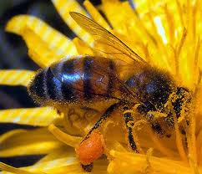
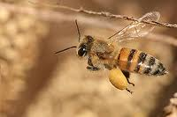
PSZCZOŁA ROBOTNICA
Najmniejsza z trzech postaci pszczół
Wyposażona w gruczoły woskowe oraz w gruczoły produkujące mleczko, w tzw. koszyczki na trzeciej parze nóg oraz w inne narządy umożliwiające zbiór pyłku kwiatowego.
Języczek, znacznie dłuższy niż u matki i trutnia, ułatwia robotnicy pobieranie nektaru z kwiatów.
W okresie wiosenno letnim pszczoły robotnice żyją nie dłużej niż 6-7 tyg.,
Natomiast wygryzające się z komórek pod koniec lata przeżywają do wiosny, 6-8 miesięcy.

Slide 25
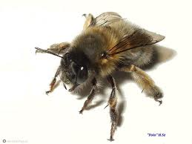
TRUTEŃ
Nieco mniejszy od matki
Bardzo duże oczy złożone i silnie rozwinięte skrzydła.
Jest pozbawiony żądła, w które wyposażone są żeńskie postacie pszczół.
Tak jak matka nie wykonuje on żadnych prac w ulu ani poza nim;
Jego funkcja ogranicza się do jej unasienienia.
Przeciętna długość życia trutnia wynosi 2–3 miesiąc
Ma krępą budowę ciała,

Slide 26
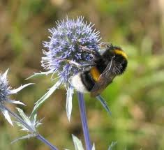
ciekawostka
Trzmiel ziemny
Tworzy niewielkie sezonowe gniazda pod ziemią lub pod kamieniami, w których bytuje nie więcej niż kilkaset osobników.
Gatunek inwazyjny
Na wiosnę królowa opuszcza ziemną kryjówkę i wyrusza na poszukiwanie odpowiedniego miejsca na gniazdo
Gatunek z rodziny pszczołowatych

